Slide 1
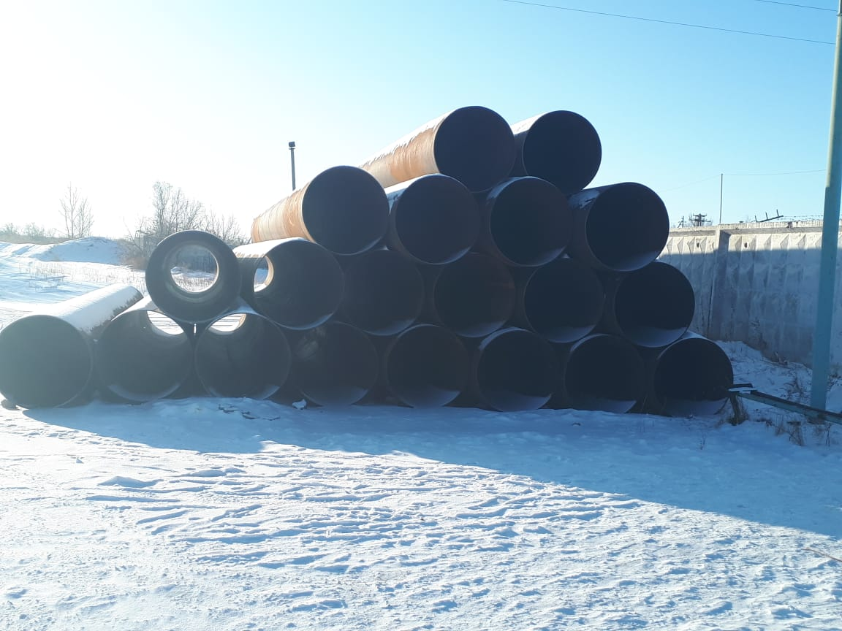
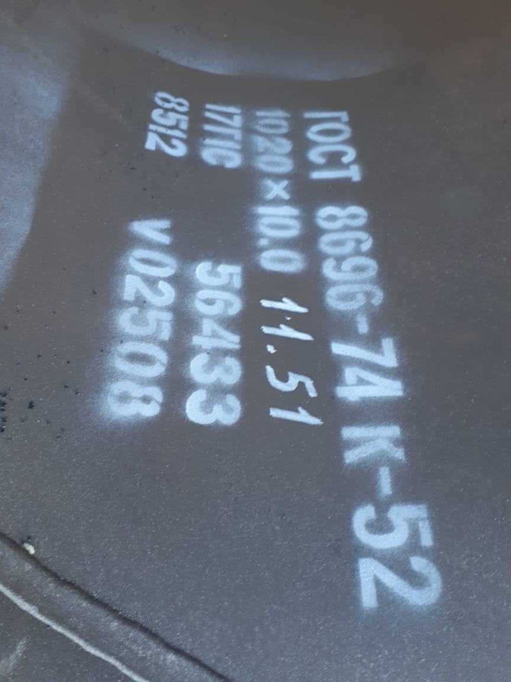
Капитальный ремонт (замена) магистрального водовода Ду1000 на участке в районе ПК "Весна",
протяженностью 2,2 км, г. Экибастуз Павлодарской области (I этап - приобретение трубы)

Slide 2
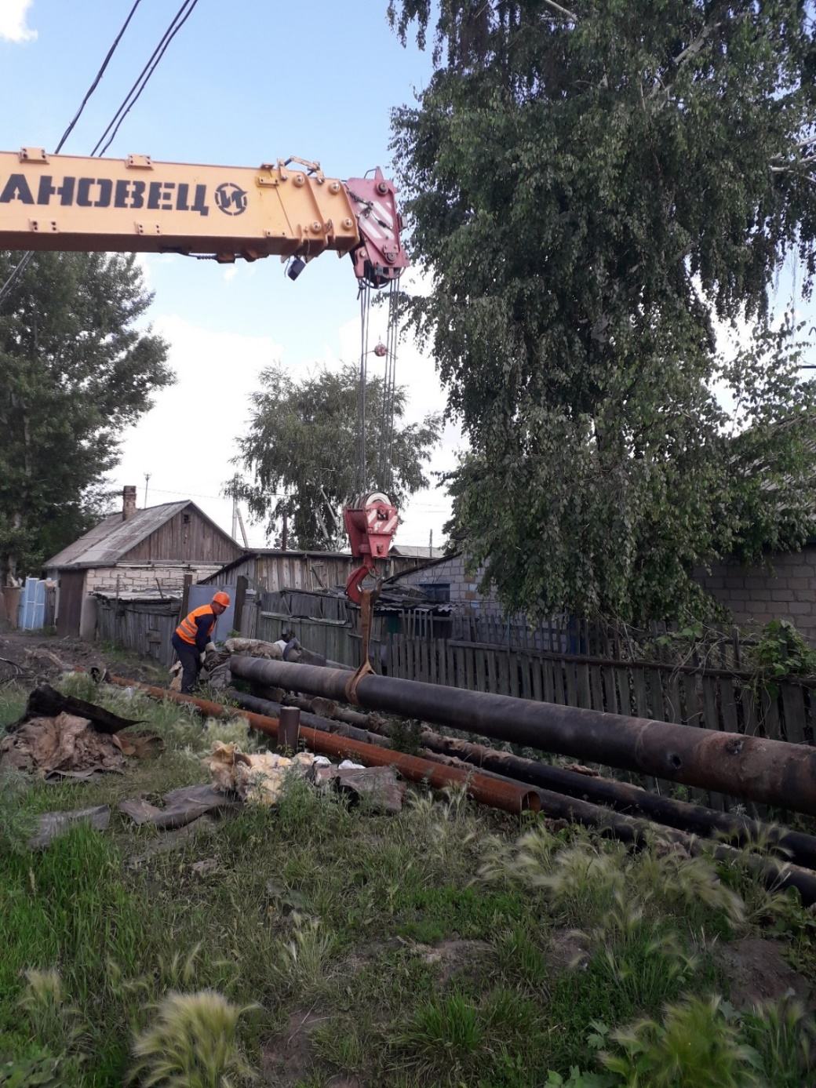
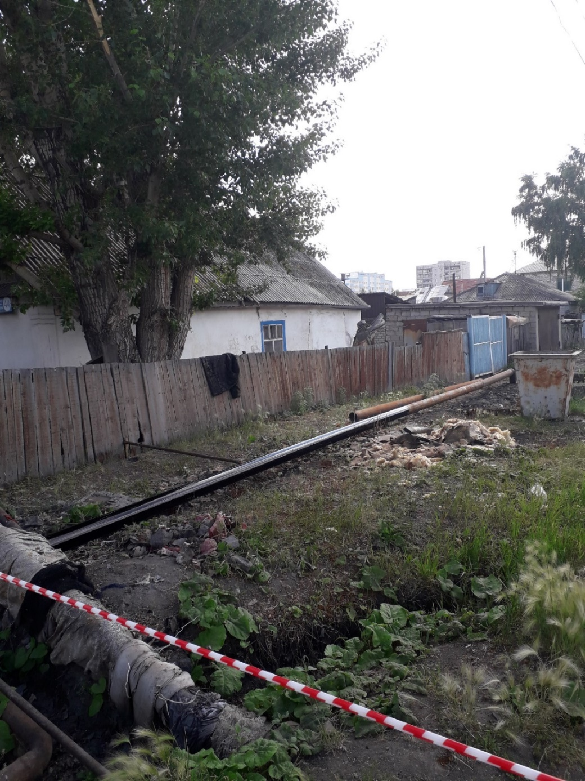
Капитальный ремонт сетей холодного водоснабжения
по ул. Карагандинская от ул. Павлова до ул. Шахтерская

Slide 3
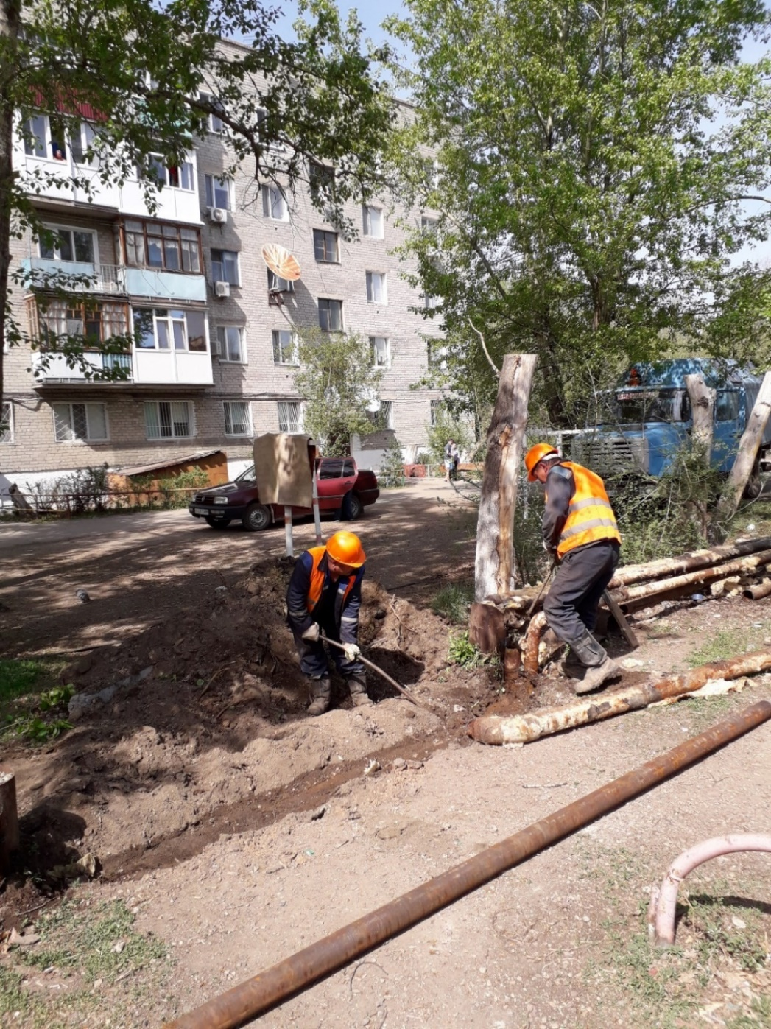
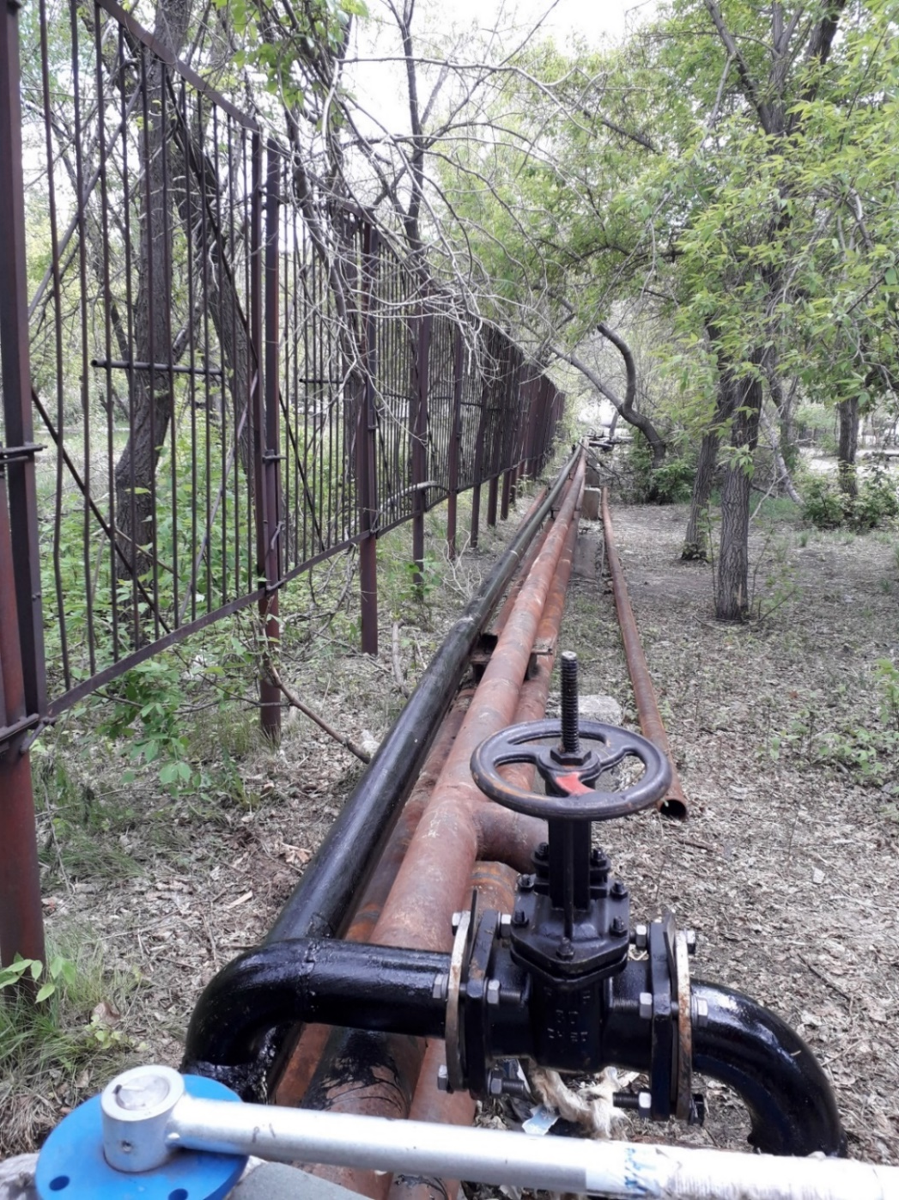
Капитальный ремонт сетей холодного и горячего водоснабжения к жилым домам
по ул. Ломоносова, 11/2; ул. Пшембаева, 12, 14, 16, 18

Slide 4
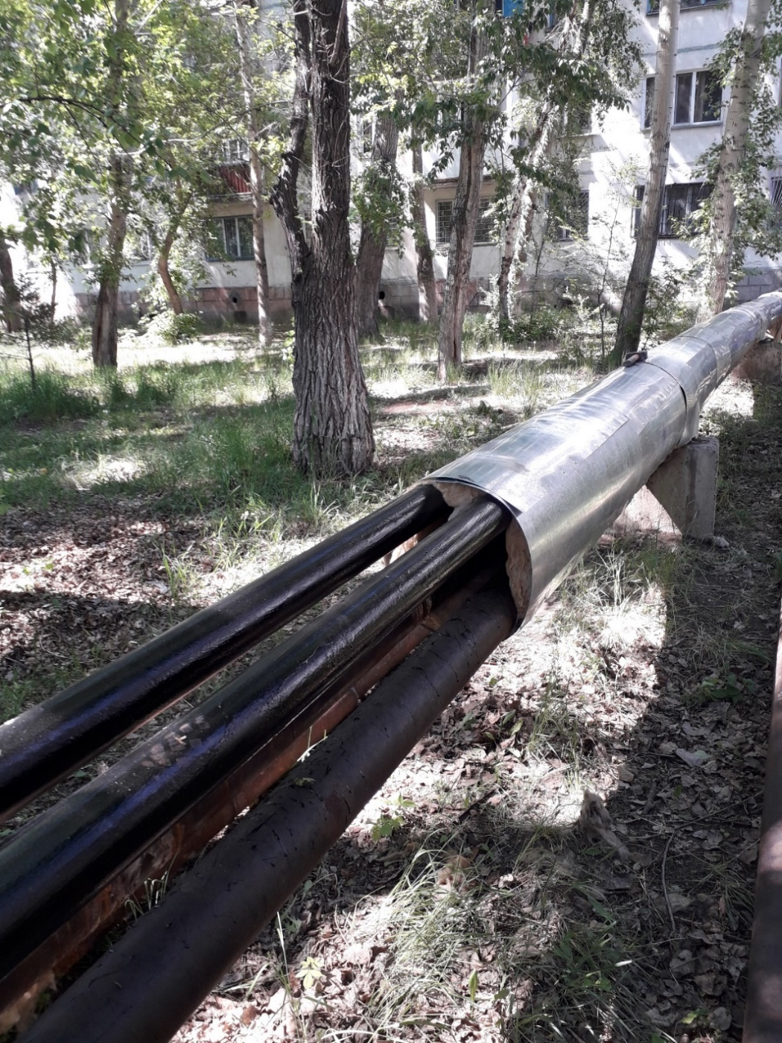
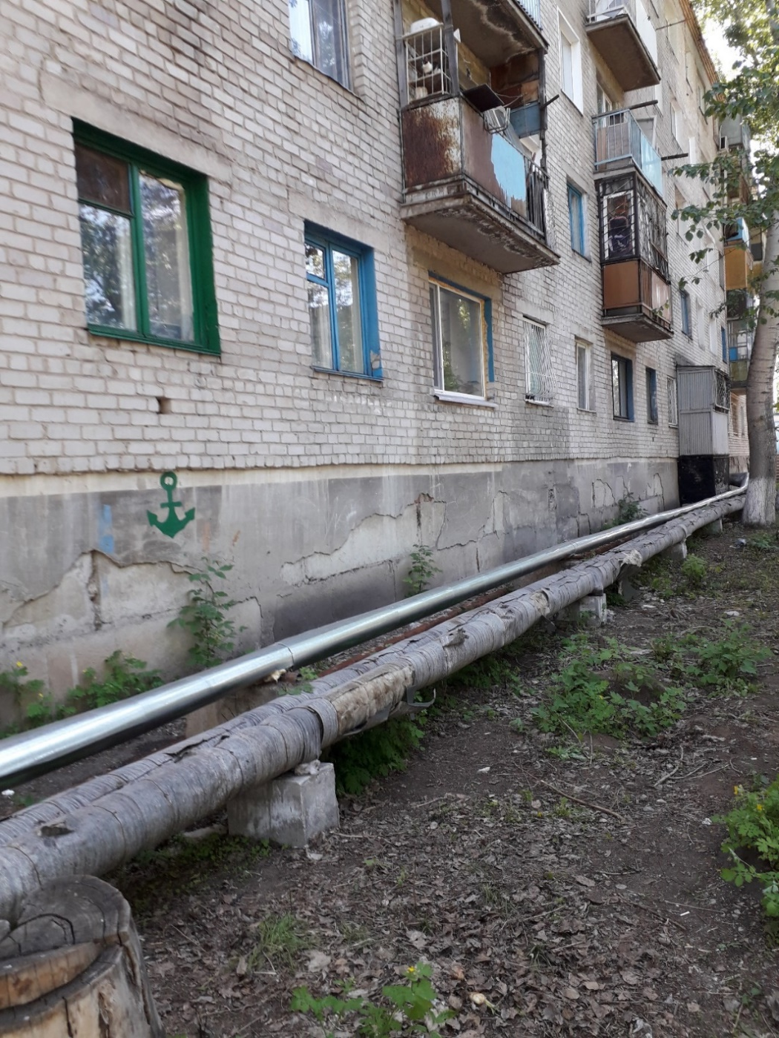
Капитальный ремонт сетей холодного и горячего водоснабжения к жилым домам
по ул. Ломоносова, 11/2; ул. Пшембаева, 12, 14, 16, 18

Slide 5
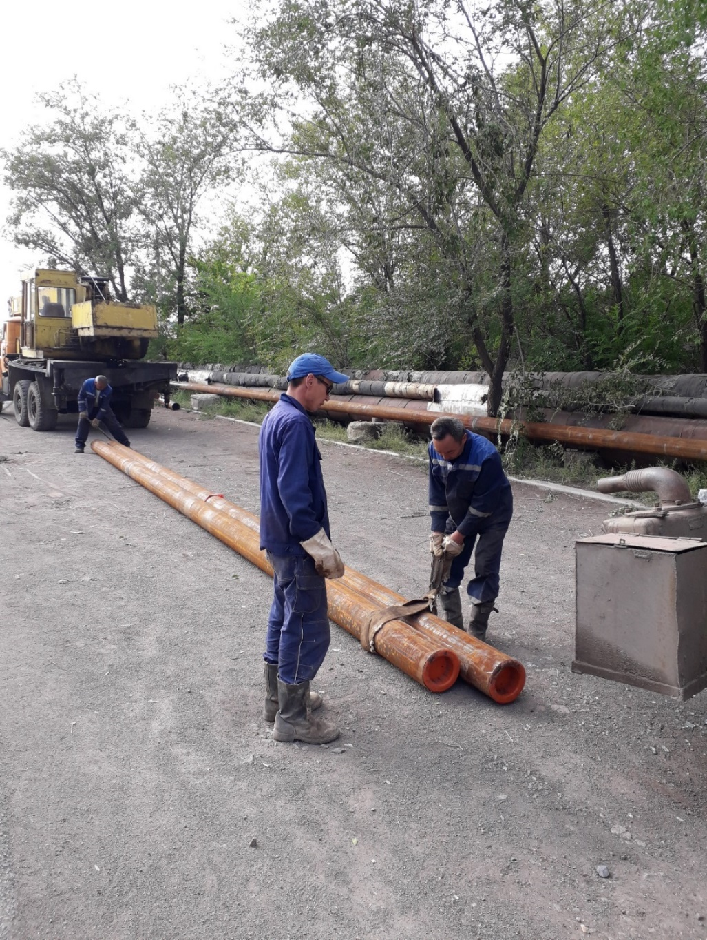
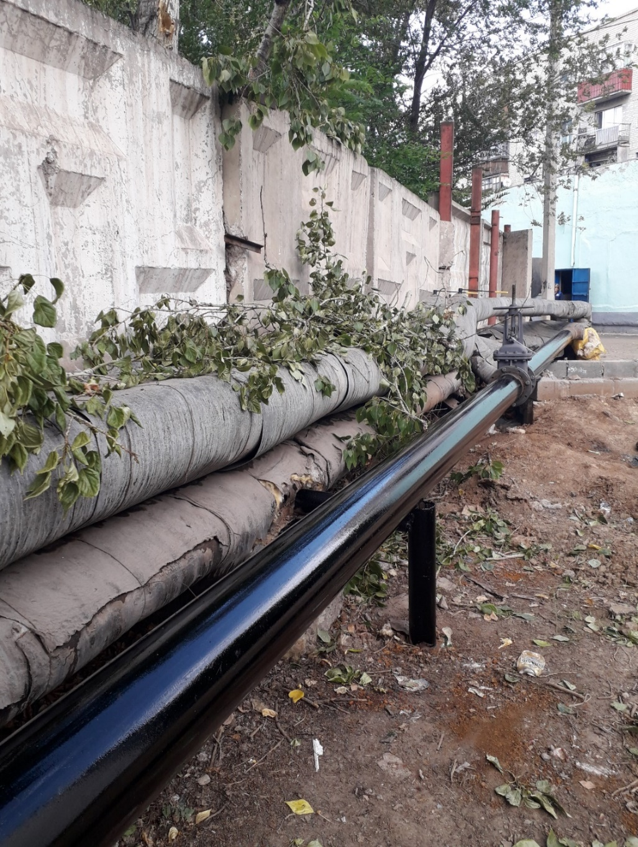
Капитальный ремонт сетей холодного водоснабжения от ул. Абая до ЦТП-42

Slide 6
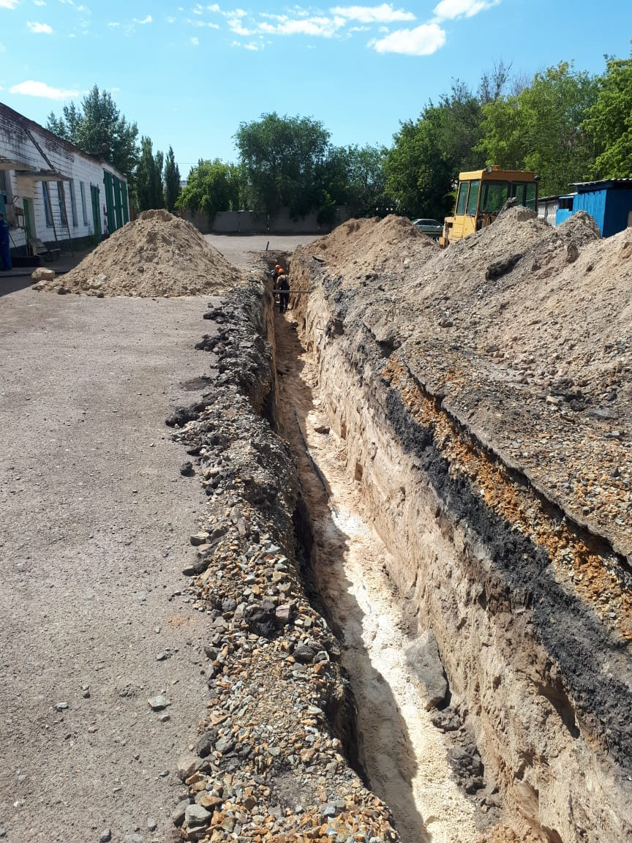
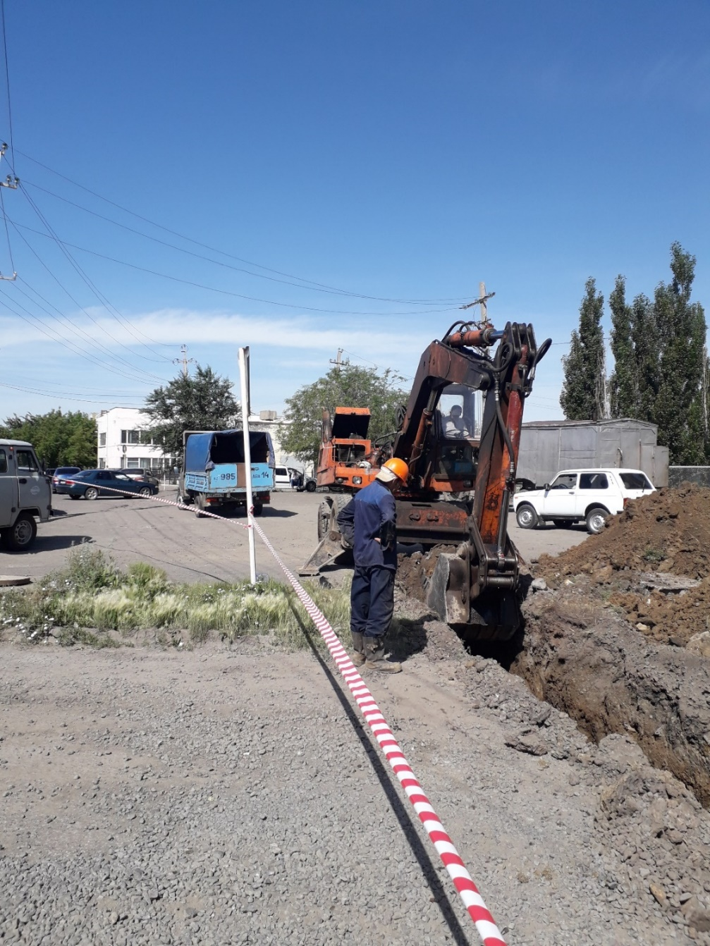
Капитальный ремонт сетей холодного водоснабжения от жилых домов по ул. 50 лет Экибастузу
до здания автовокзала (методом ГНБ)

Slide 7
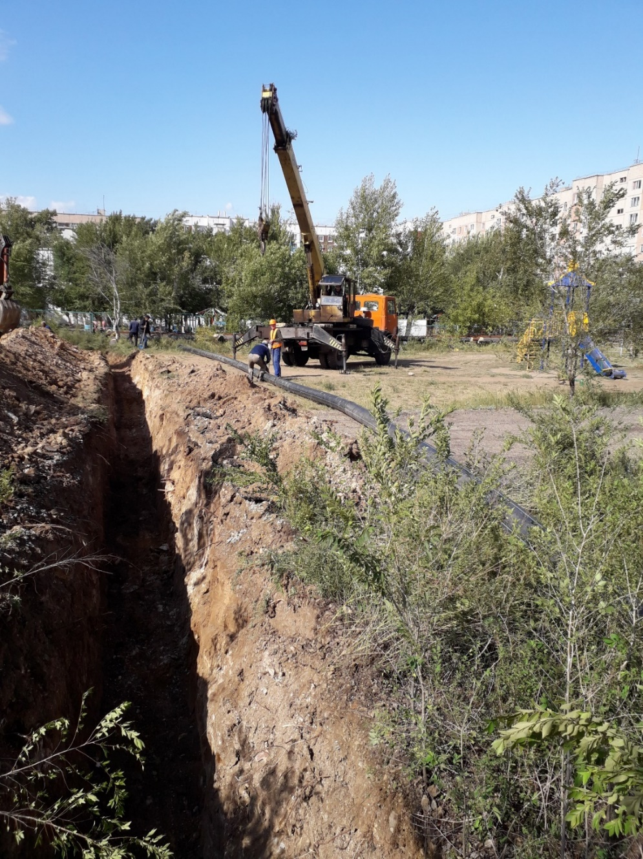
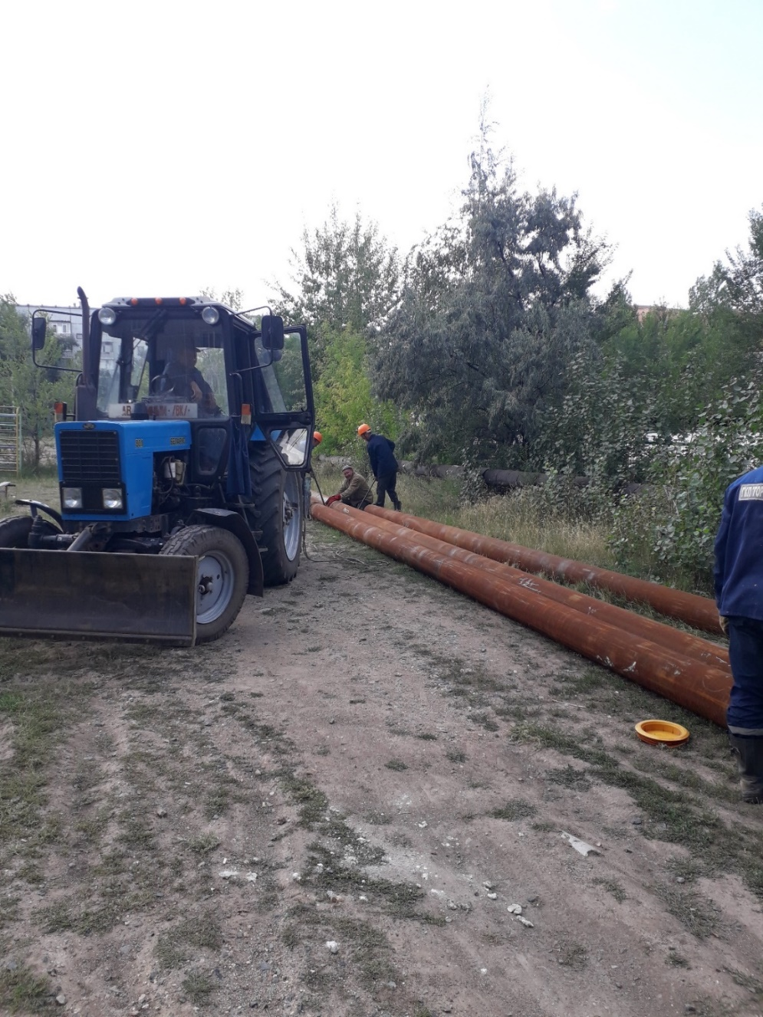
Капитальный ремонт сетей холодного водоснабжения вдоль детского сада №14 по ул. Беркимбаева, 88

Slide 8
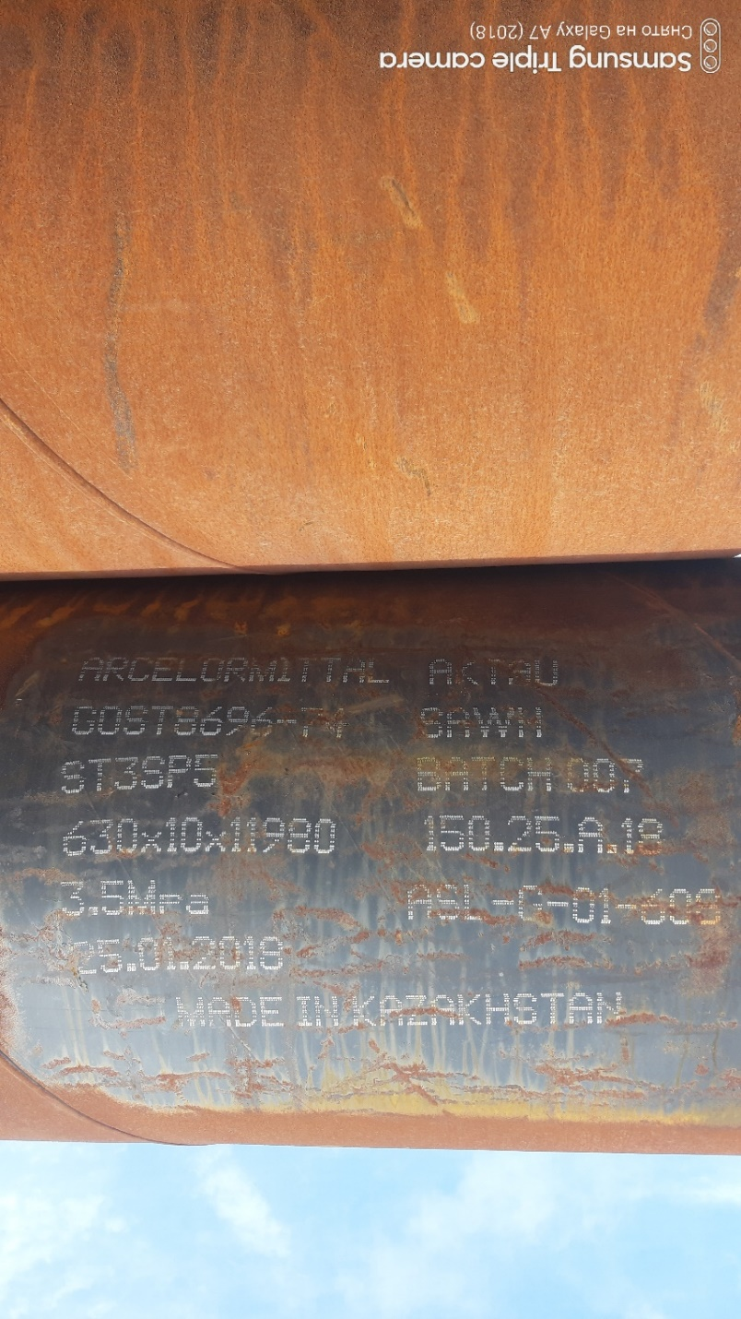
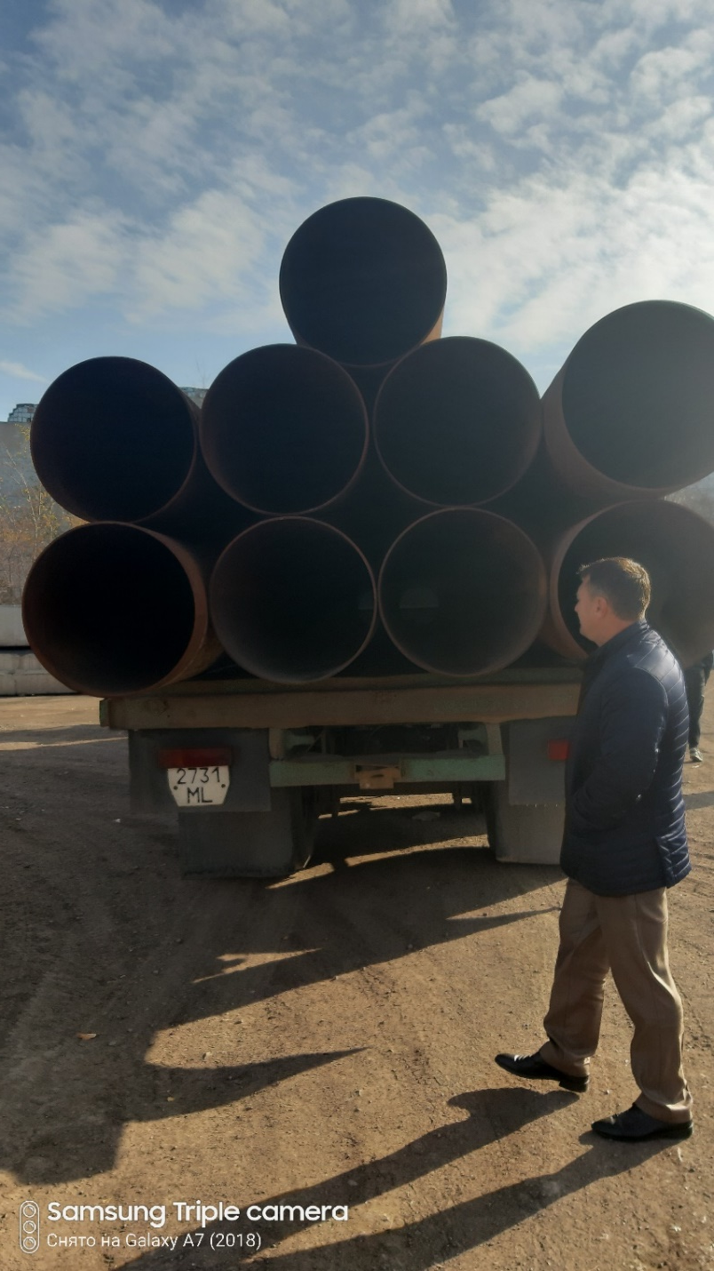
Капитальный ремонт участка магистрального водовода Ду 600 мм в районе нового моста

Slide 9
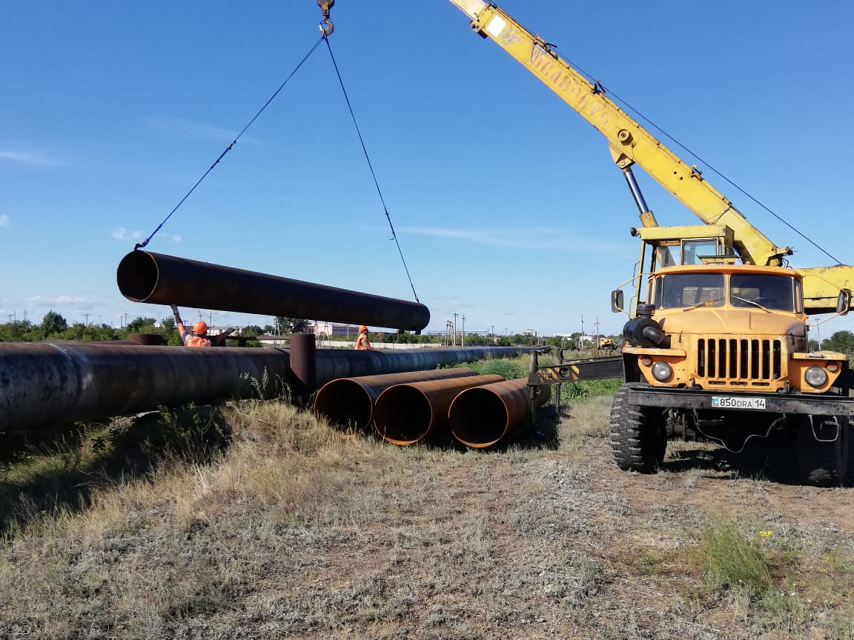
Капитальный ремонт (замена) напорного коллектора Ду800 на участке от ГКНС до КОС

Slide 10
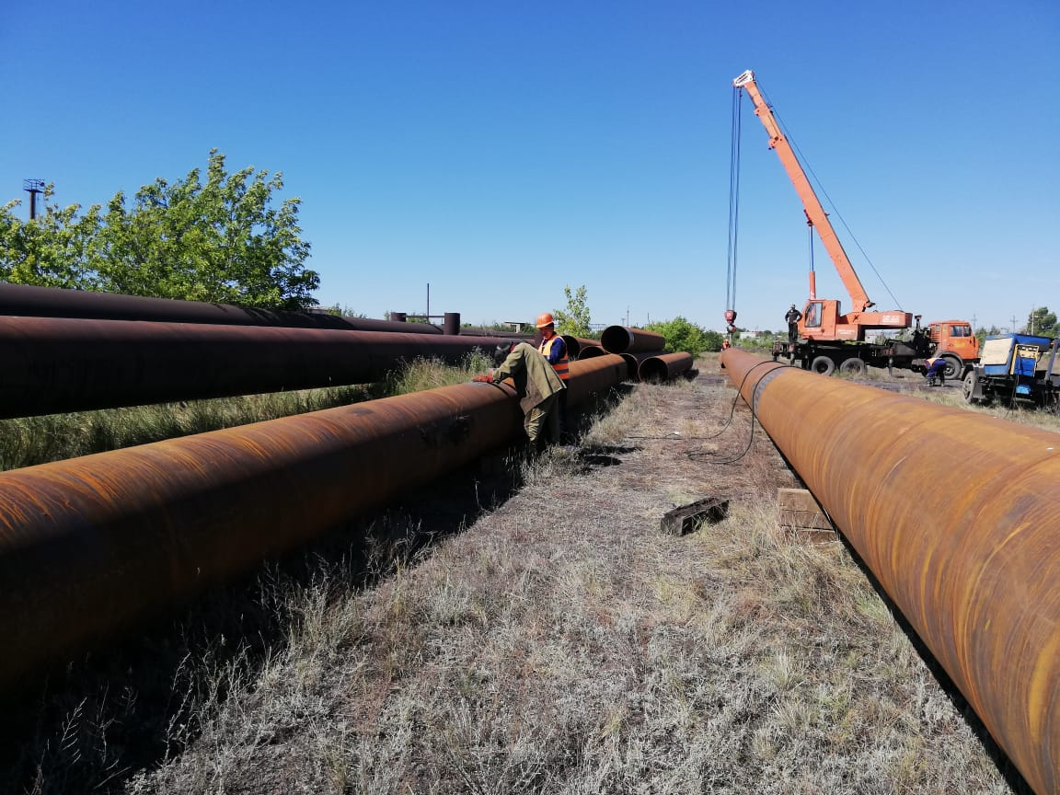
Капитальный ремонт (замена) напорного коллектора Ду800 на участке от ГКНС до КОС

Slide 11
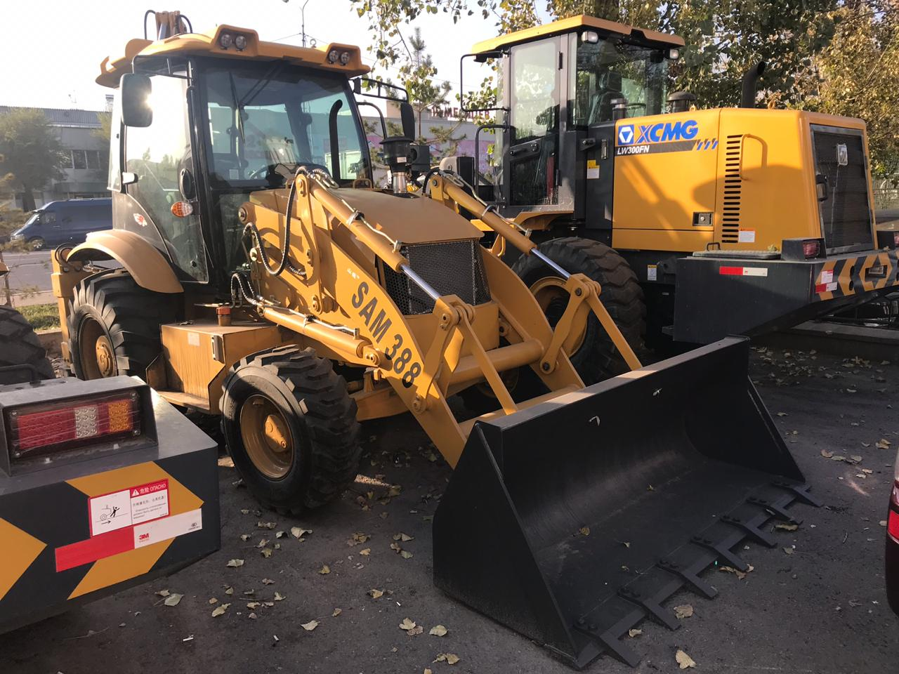
Приобретение специальной автотехники (экскаватор)

Slide 12
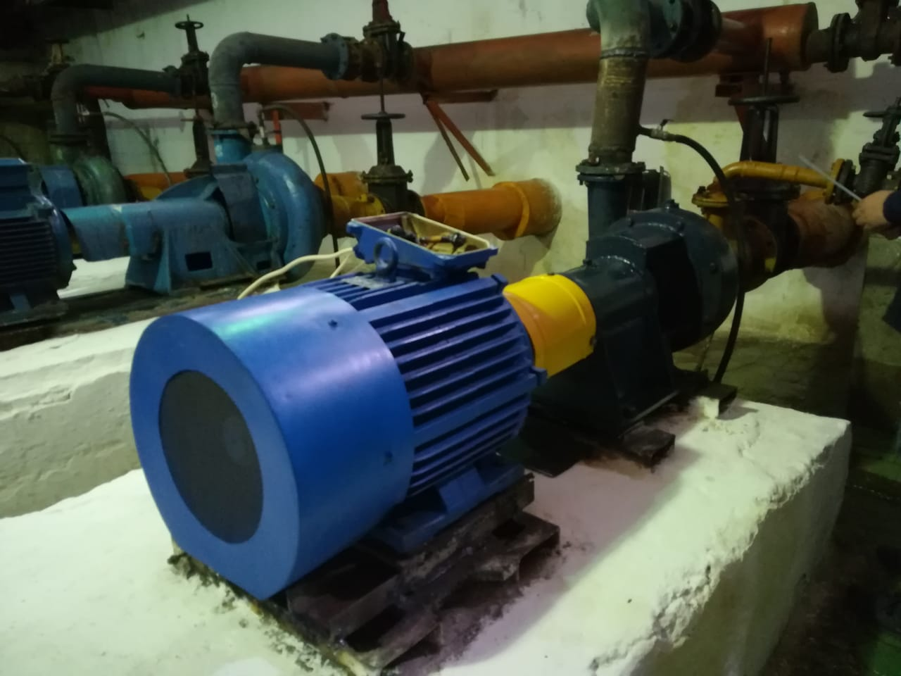
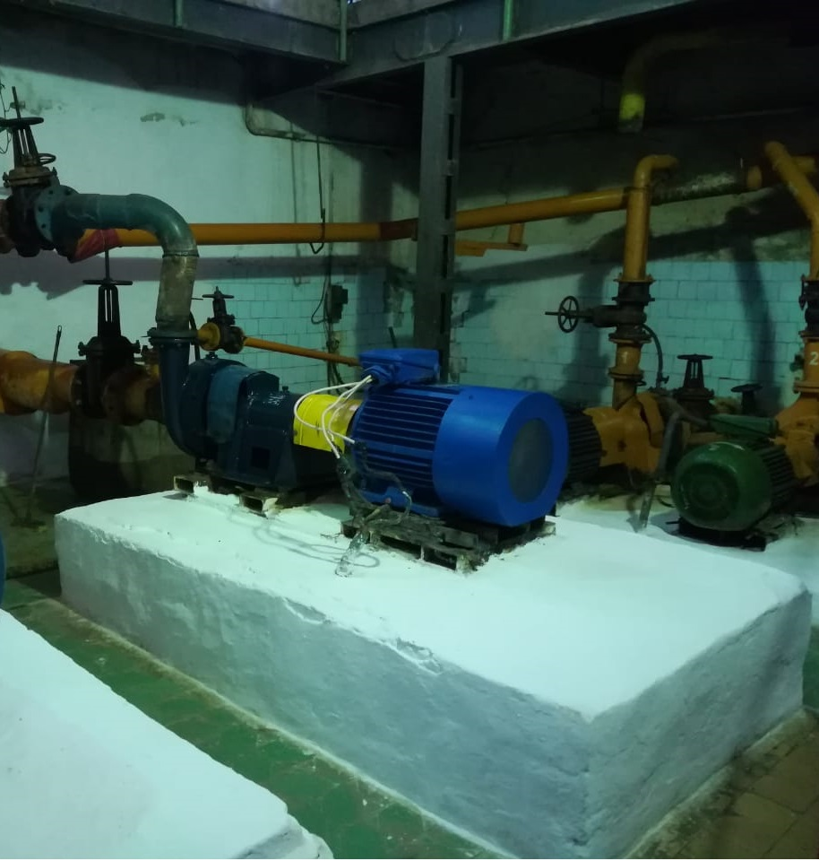
Замена насосных агрегатов СД 450/22,5 и СД 250/22,5 в здании ВНС участка КОС
Насосный агрегат СД 250/22,5 в комплекте с э/двигателем 55 кВт

Slide 13
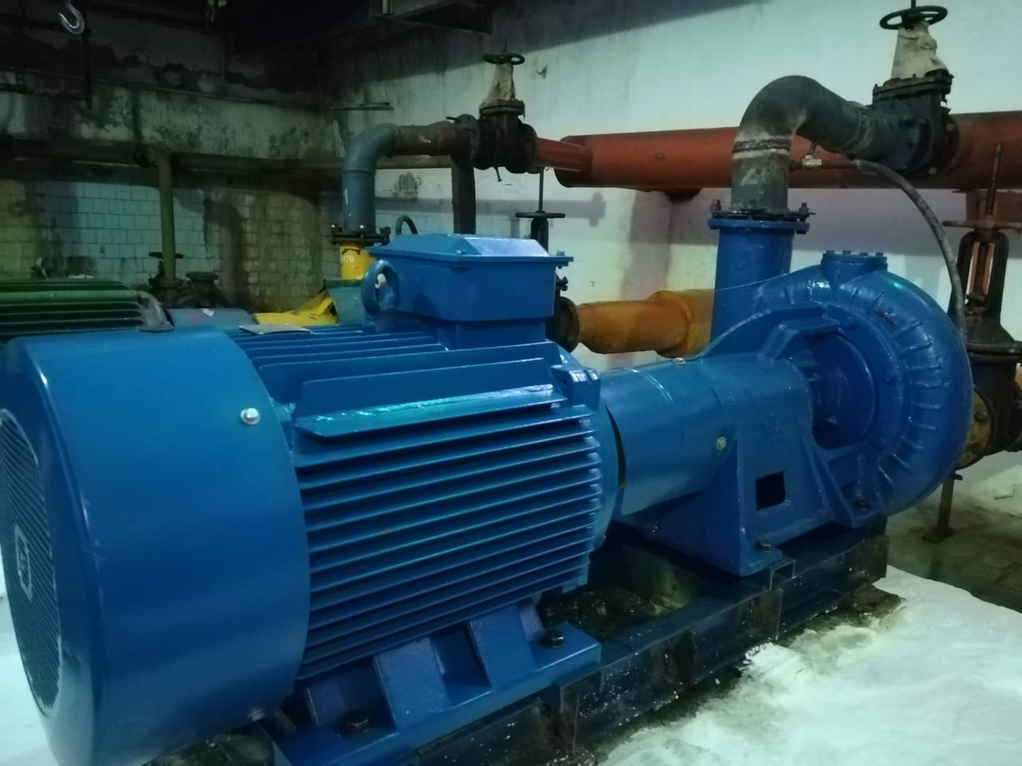
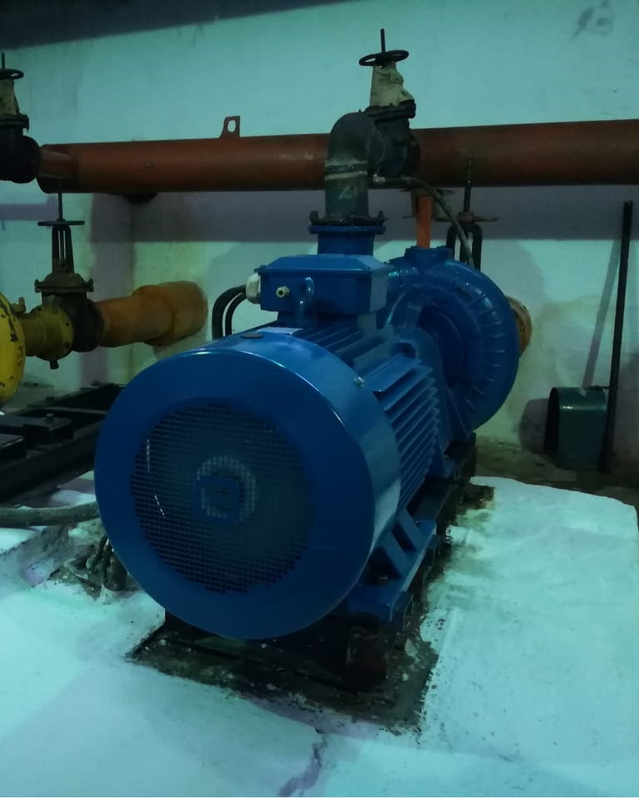
Замена насосных агрегатов СД 450/22,5 и СД 250/22,5 в здании ВНС участка КОС
Насосный агрегат СД 450/22,5 в комплекте с э/двигателем 75 кВт

Slide 14
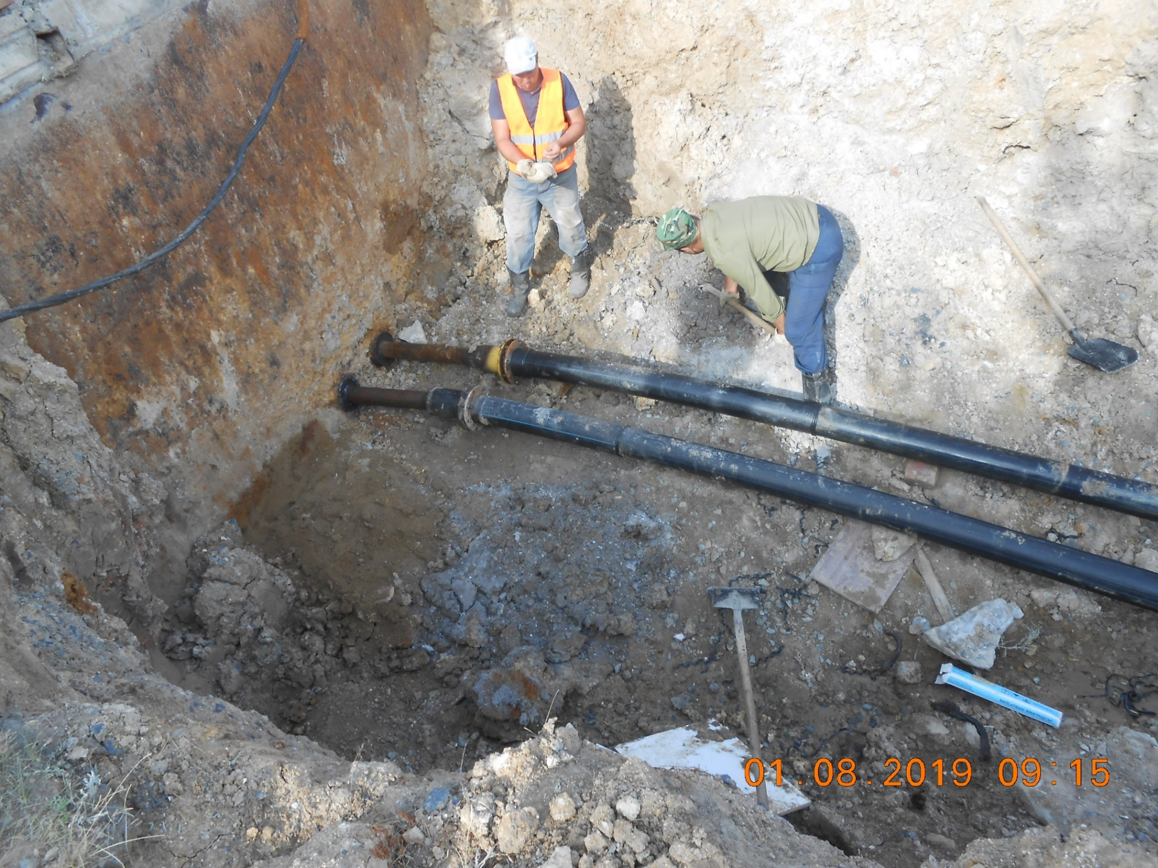
Капитальный ремонт напорного коллектора в районе теплицы 27 мкр. от КНС

Slide 15
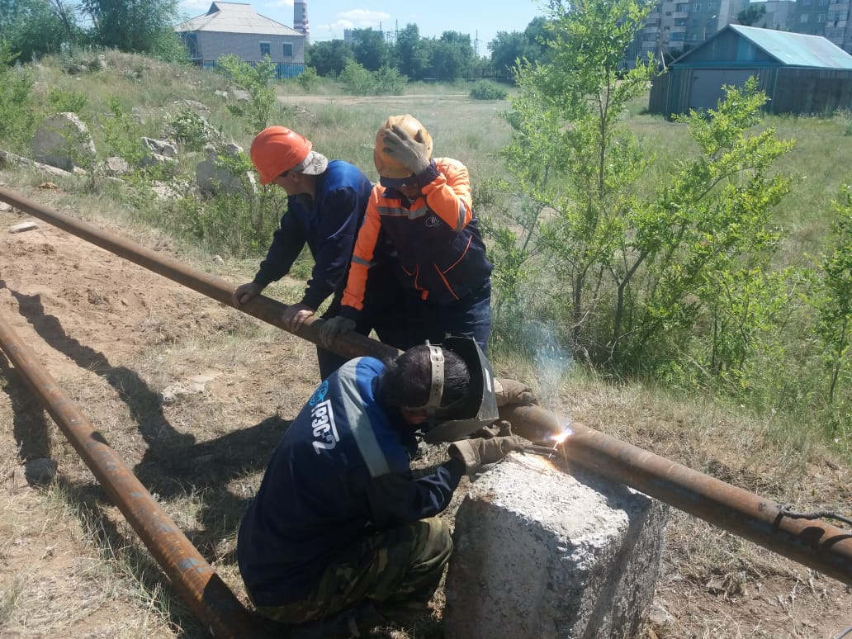
Капитальный ремонт сетей теплоснабжения по ул. Джамбула (п. Солнечный)

Slide 16
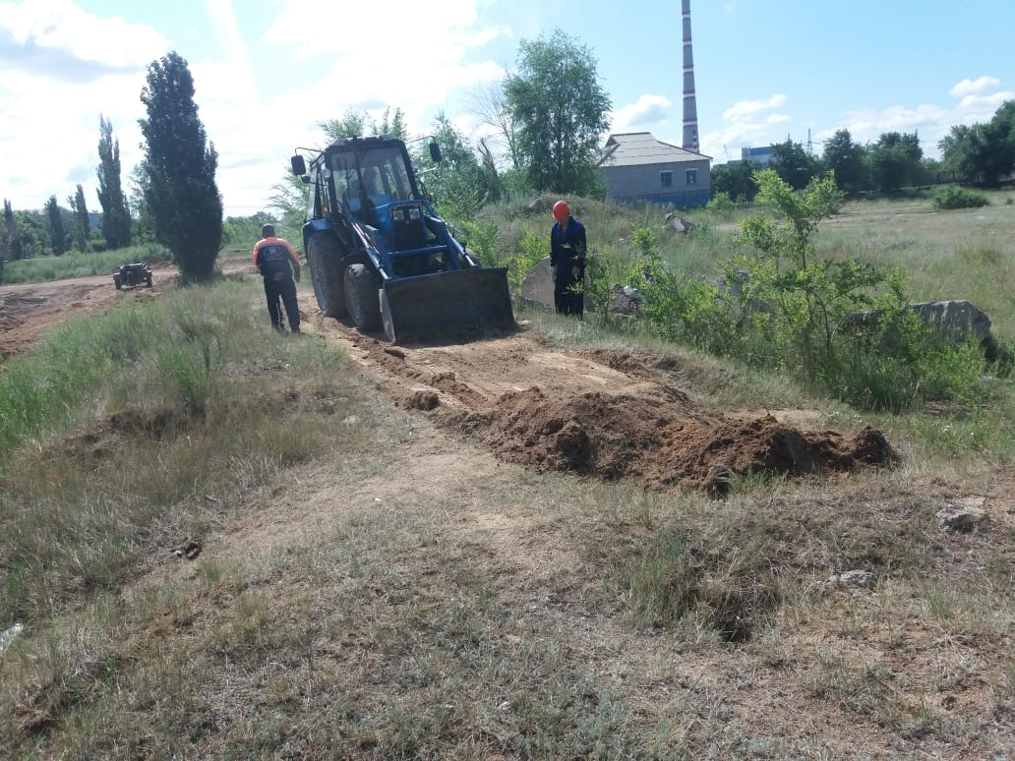
Капитальный ремонт сетей теплоснабжения по ул. Джамбула (п.Солнечный)

